Slide 2
Тема занятия:
Чем ценны отношения внуков
с бабушками и дедушками?

Slide 3

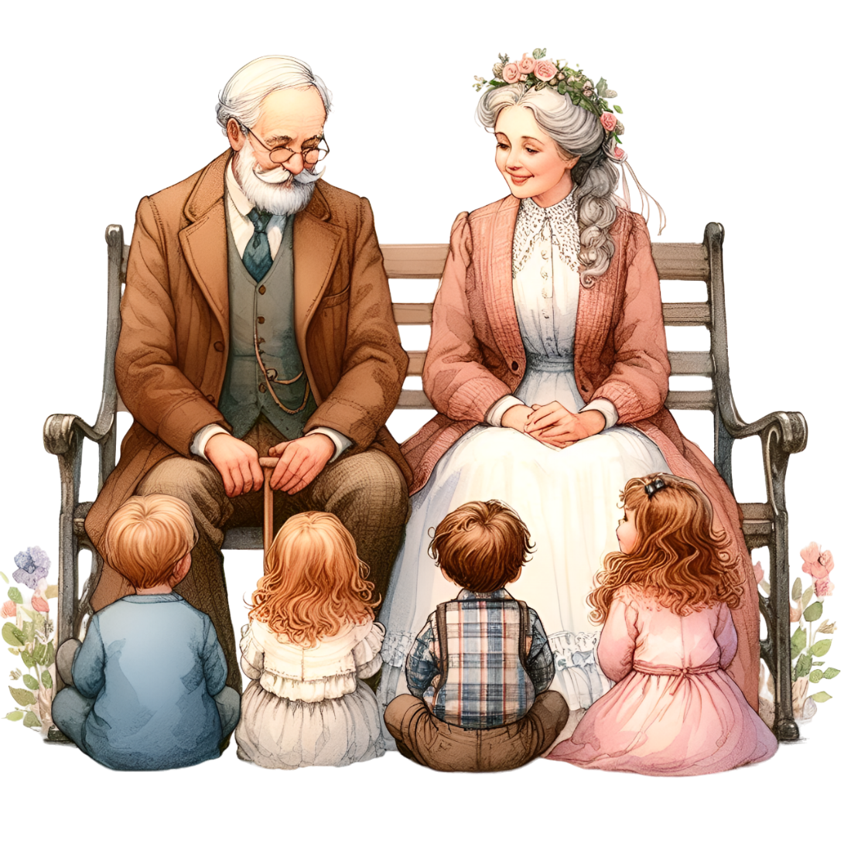
Игра: «Интервью»
«Расскажите о приятных воспоминаниях, которые связаны с вашими бабушками и дедушками»

Slide 4
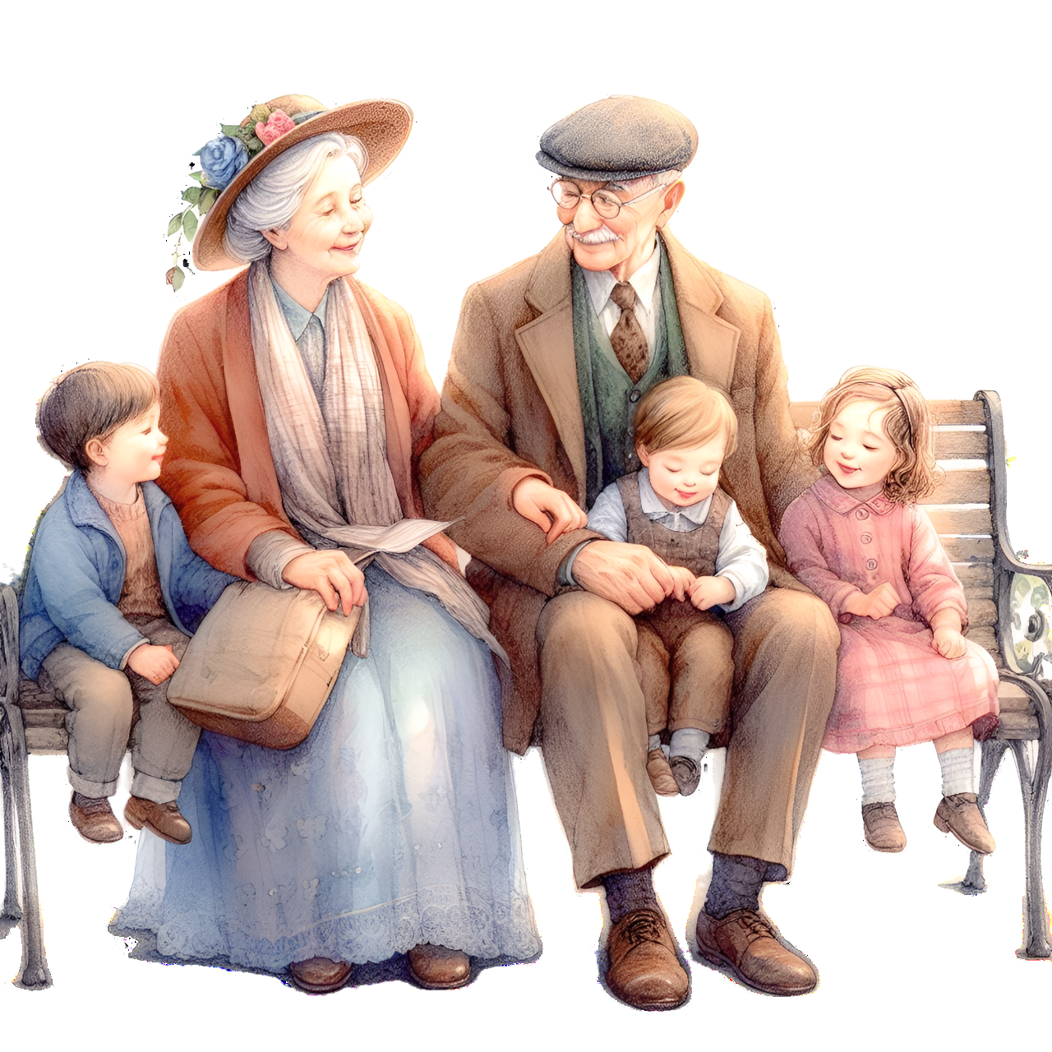
Почему бабушки и дедушки – очень важные, близкие для нас люди?

Slide 5
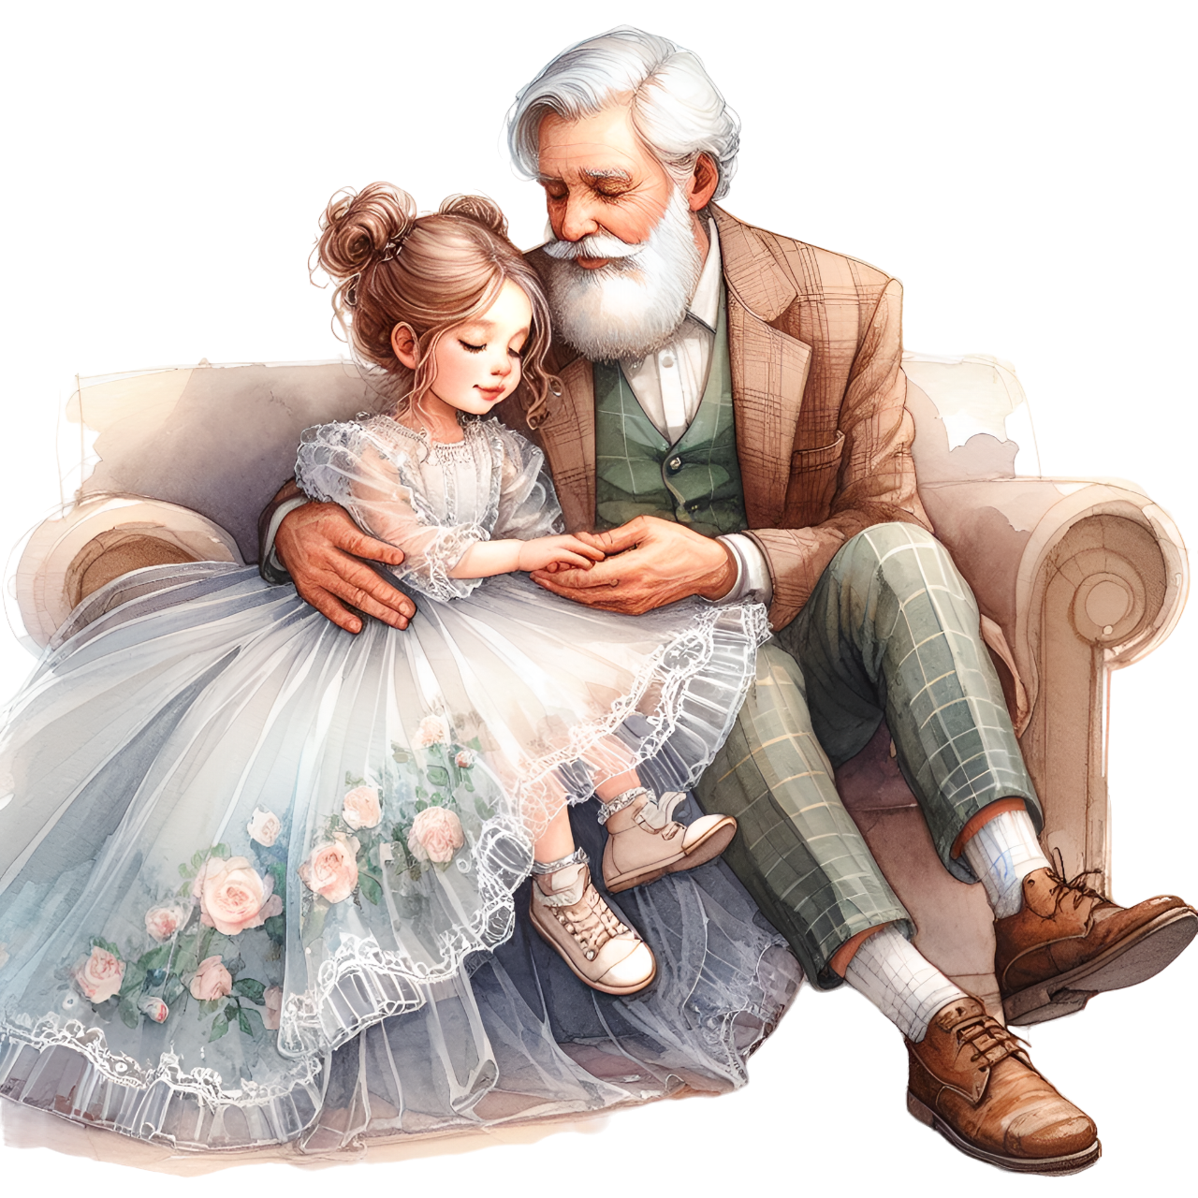
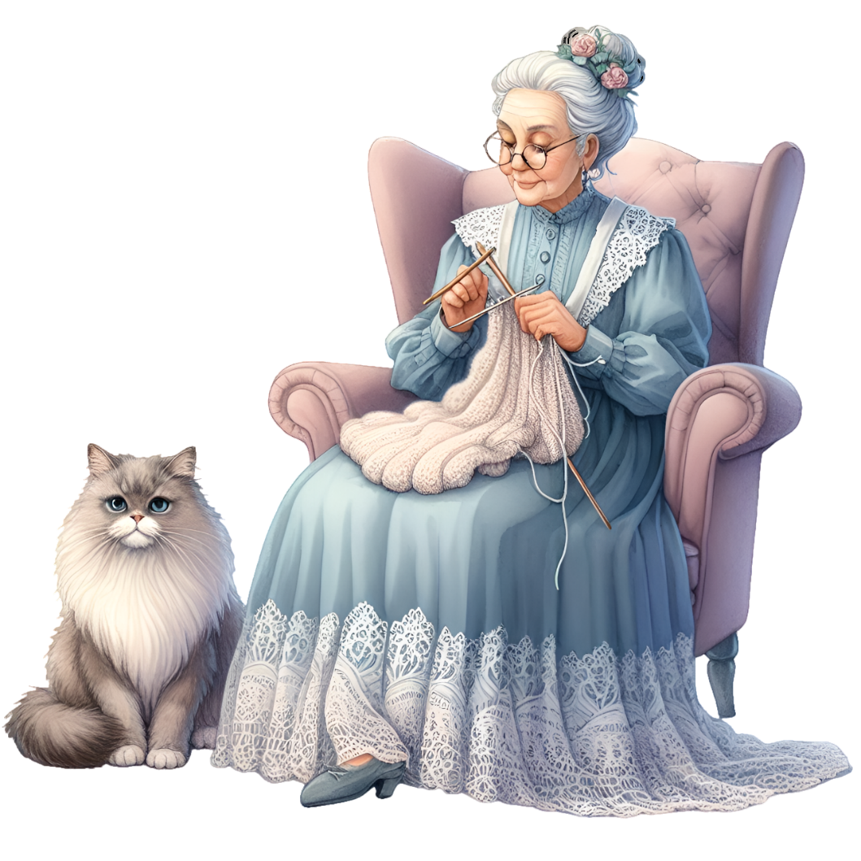
А теперь давайте вспомним, какими интересными делами вы любили/любите заниматься вместе с бабушками и дедушками, когда находитесь рядом с ними?

Slide 6

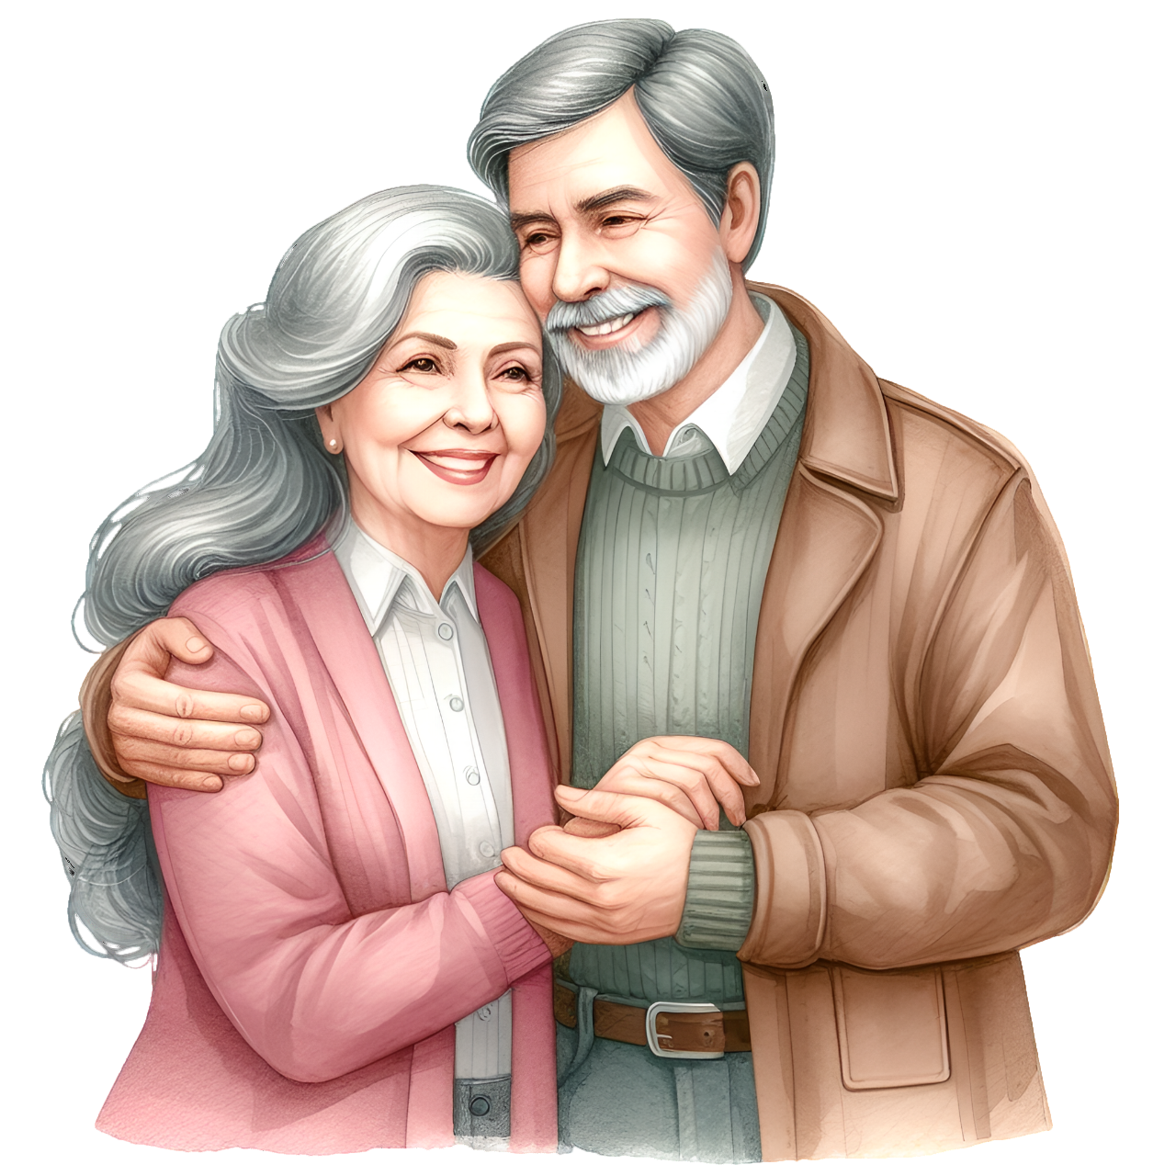
Бабушки и дедушки передают внукам традиции, знания, опыт, накопленный предыдущими поколениями, приобщают внуков к истории семьи.
Забота о пожилых формирует у ребенка способность сочувствовать, помогать, согласовывать свои действия с желаниями и интересами других, реализуется потребность доверительного общения и сопереживания.

Slide 7
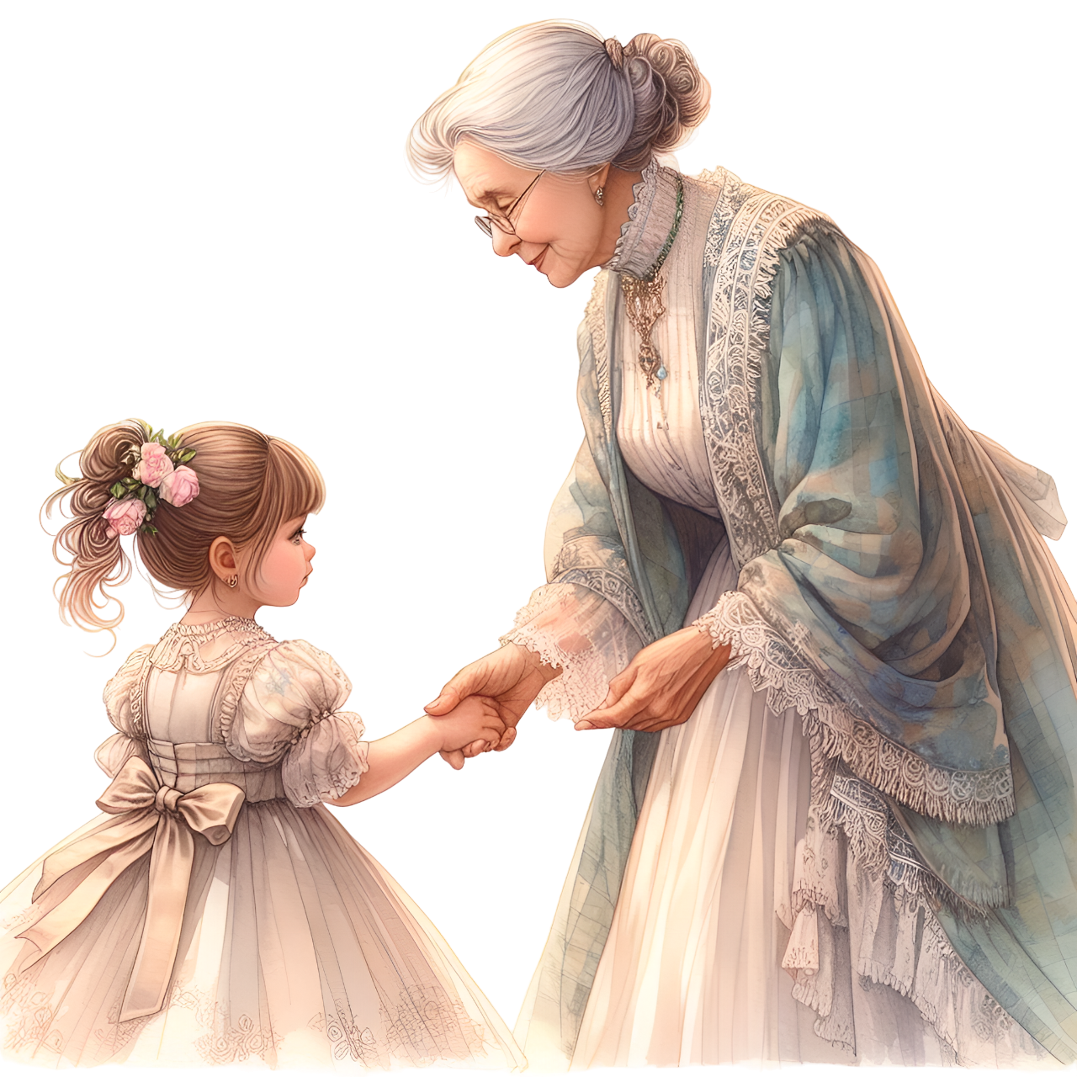
«Я сегодня понял, что…»
• Для обучающихся 5-7 классов: Посмотри семейный альбом совместно с родителями и бабушкой и дедушкой. Спроси у бабушки и дедушки о том, как они воспитывали твоих родителей, какие интересные случаи из их детства они помнят?
• Для обучающихся 8-9 классов: Спроси у бабушек и дедушек о их молодости: как они познакомились, когда поженились, какие трудности и радости пережили в семейной жизни.

